Slide 1
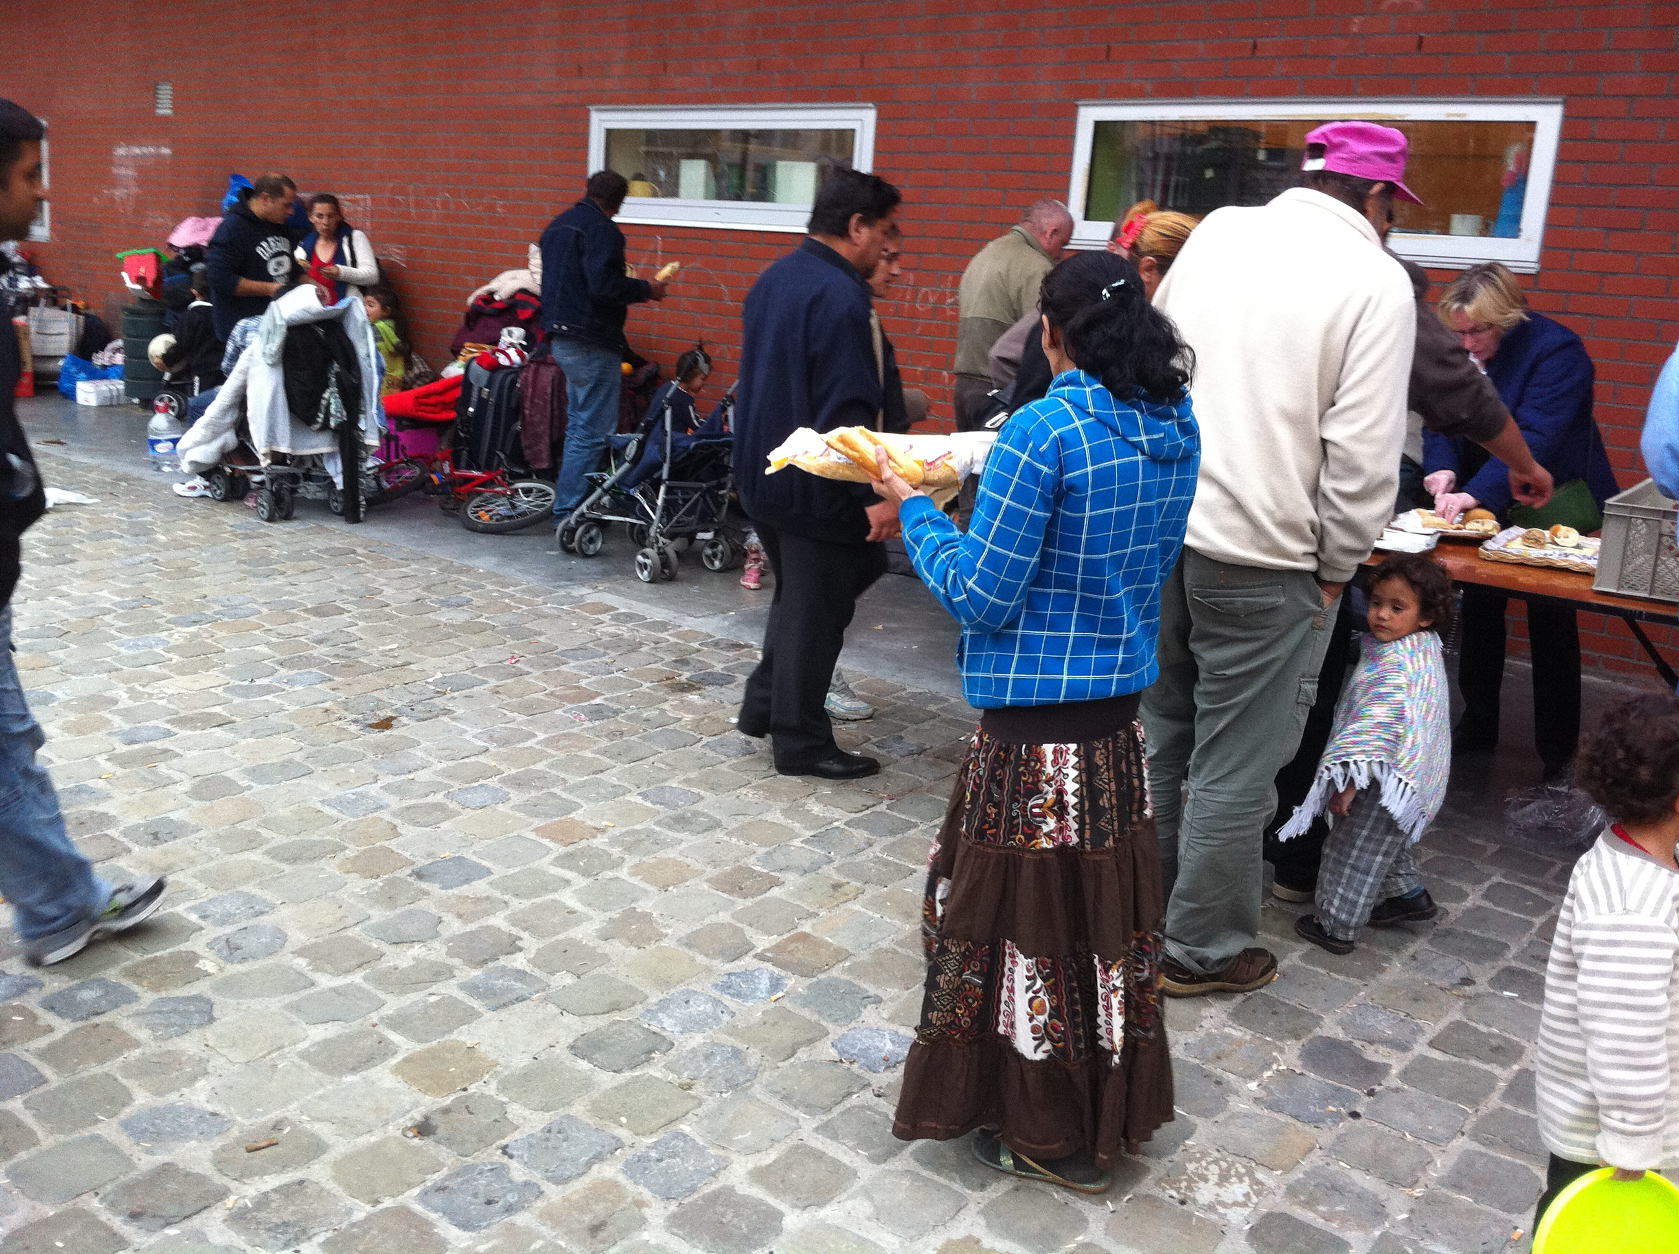
Social impact &
Recovery post
SOCIAL TRAUMA
Céline Nieuwenhuys

Slide 2
Groupes à risque nécessitant une attention particulière (source BNB)
Travailleurs sous contrat temporaire
Travailleurs intérimaires
Travailleurs de plateforme et de l’économie collaborative
Artistes et travailleurs freelances
Flexi-jobs
Indépendants complémentaires à faible revenus/pensionnés
Travailleurs ALE – travailleurs de proximité
Étudiants jobistes
Travailleurs au noir
Demandeurs d’emploi
Personnes en formation
Travailleurs en chômage temporaire et malades
Parents devant prendre un congé parental
Travailleurs frontaliers et travailleurs détachés
Travailleurs contraints au télétravail ayant dû faire des dépenses liés à ce télétravail
Auxquels il faut ajouter
Les 6.000 détenus qui perdent le travail qu’ils prestaient en prison
Les demandeurs d’asile qui travaillent
Les 50.000 sans papiers qui travaillent dans les différents secteurs : construction, textile, cueillette, horeca, prostitution…
Les 2.000 Européens précaires dits Roms qui vivent de travaux journaliers…
Notes:
Dans une note datée du 13 avril cette année, la Banque nationale présente une liste de groupes à risque, nécessitant une attention particulière. Mon objectif est de vous montrer Si on met des chiffres sur tous ces groupes, cela nous fait un total de plus de 3 millions d’adultes à risque et leurs familles. Ceux qui figurent en rouge sont ceux pour lesquels aucune mesure de sauvegarde n’a encore été prise par le(s) Gouvernements.

Slide 3
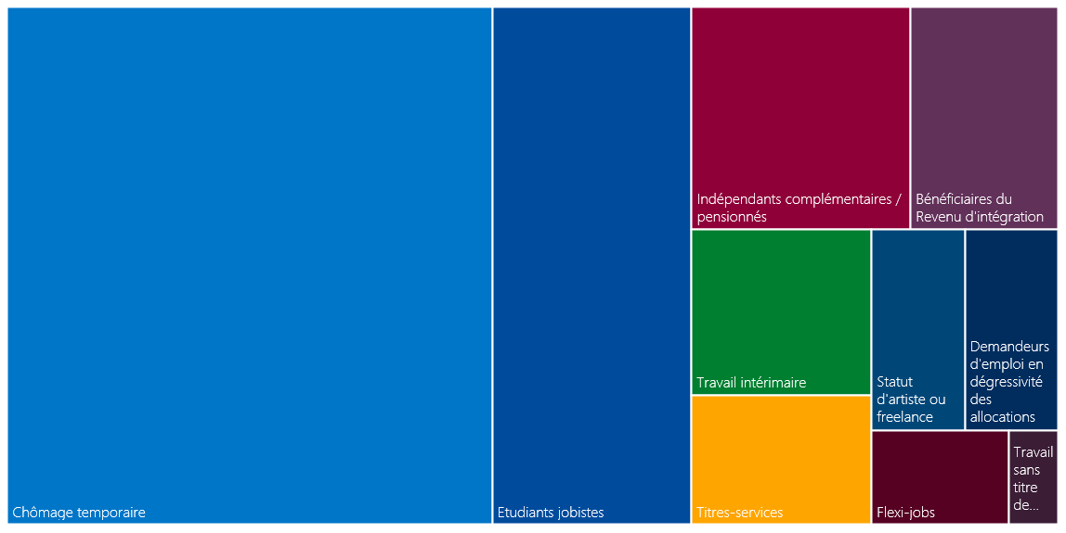
Groupes à risque nécessitant une attention particulière (3mio hab)
Notes:
Dans une note datée du 13 avril cette année, la Banque nationale présente une liste de groupes à risque, nécessitant une attention particulière. Si on met des chiffres sur tous ces groupes, cela nous fait un total de plus de 3 millions de personnes, des étudiants jobistes jusqu’aux pensionnés indépendants complémentaires, qui sont à risque.

Slide 4
Précarité
16,4% des Belges vivent sous le seuil de pauvreté
336.691 personnes fichées à la BNB pour défaut de paiement (uniquement crédit hyp et conso, pas énergie, loyer, télécoms, santé)
475.615 familles monoparentales (soit 10% des ménages)
Notes:
La disparité entre les Régions est grande, avec Bruxelles où un enfant sur 3 naît dans une famille en risque de précarité.
Il faut imaginer la différence de rapport au télétravail pour une famille monoparentale et pour les autres. Le travail constitue un très rare espace de distanciation par rapport à un domestique invasif.
La pauvreté, c’est le stress quotidien d’absence d’aise. Chaque choix se heurte au mur de l’impossibilité et les signes du vivre ensemble (télé, vacances, stages, sorties…) nous sont exclus. Au-delà, nous sommes surveillées parce que suspects de profiter d’un système qui, en vrai, nous écrase et nous humilie.

Slide 5
Entitled to social integration income¹ by Region
(monthly data, thousands of people)
Last data available: March 2020, but incomplete for the last four months
Mise à jour intégrant mars 2020 (137 300 personnes / données partielles)
  Comparativement aux données mensuelles précédentes, révision à la hausse de
    600 personnes en novembre 2019,
    1 600 en décembre 2019,
    6 300 en janvier 2020 et
    20 000 en février 2020.
  Demande en cours pour automatiser l’envoi de données sur base hebdomadaire
Pm en décembre 2019, 155 000 bénéficiaires
Projection : +/- 175.000 for end 2020 = +12% (1 year)
Notes:
Une autre slide issue de ce rapport, montre que certaines catégories de populations connaissent une déclinaison rapide de leur situation.
Folder COVID/ suivi indicateurs

Slide 6
MY POINT
Do we proceed as if
up to 25% of the Belgian population do no exist ?
Notes:
La disparité entre les Régions est grande, avec Bruxelles où un enfant sur 3 naît dans une famille en risque de précarité.
Il faut imaginer la différence de rapport au télétravail pour une famille monoparentale et pour les autres. Le travail constitue un très rare espace de distanciation par rapport à un domestique invasif.

Slide 7
Question 1 : Sur l’activation parmi les priorité de relance
Quatre exemples
les entretiens liés au contrôle de la disponibilité sur le marché de l’emploi ne peuvent plus se faire. Et faut-il demander aux services régionaux de prioriser ce contrôle sur les missions de relance ?
Les jeune en stage d’insertion connaissent une évaluation de leur recherche d’emploi. Ces évaluations ne peuvent se faire. Les jeunes en seront-ils pénalisés ? Lorsque les services d’emploi reprendront leur travail, devront-ils prioriser la résorption de ce retard sur des missions plus fondamentales comme le matching de l’offre et de la demande d’emploi ? Quelle sera la valeur ajoutée de ce travail ?
Pour être soigné, une personne n’ayant plus de titre de séjour doit prouver son indigence via une enquête sociale du CPAS. Est-ce la priorité du CPAS de faire des enquêtes sociales pour des soins de santé ?
Peut-on encore postposer l’accès au droit au chômage à 312 jours de travail déclaré ?
C’est donc tout le principe d’Etat social actif dont on doit se demander si sa priorité aujourd’hui doit rester d’activer des personnes atteintes indirectement dans leurs situations sociales par le Covid19. Ne faut-il pas geler le terme « actif » de l’Etat social pour rendre l’Etat protecteur

Slide 8
Question 2 : Sur qui soutient, sur quel concept de solidarité
Trois exemples
  Le chômeur temporaire qui n’arrive pas à boucler le mois avec 70 % de son revenu brut va aller au CPAS demander une aide sociale complémentaire. Pour lui imposer l’humiliation du CPAS alors qu’on pourrait :
    Passer à 75% du revenu payé par la caisse de chômage. C’est un risque assurantiel
    Éviter de lui prélever son précompte à la source qui ne lui seront rendus que fin 2021 avec l’AER
  Les familles ont dû assurer pendant le confinement. Certaines ont pu assurer, d’autres ont eu du mal : sans ordinateur pour les cours à distance des enfants, mal équipées, confinées dans des espaces réduits…
    ➔ Mobiliser le mécanisme des allocations familiales, universelles et inconditionnelles plutôt que réserver l’aide à des publics qui devront les demander un par un au CPAS déjà débordé, avec le risque de non take-up si fréquent parmi ceux qui en ont le plus besoin.
  Imaginons qu’on se rende compte que les sans-papier constituent une poche de population qu’il est préférable d’avoir à l’intérieur (régularisation temporaire) que dans l’ombre pour des raisons de gestion de l’épidémie et/ou économiques,
    ➔ Ne pas gonfler les rangs des CPAS de + de 50% alors que FEDASIL connaît ce public et pourrait leur assurer un revenu temporaire ?
C’est donc toute la question du modèle de protection sociale qui est posée : l’universalité de la sécurité sociale et de l’impôt (comme pour les entreprises [des mesures linéaires] ou la conditionnalité de l’aide sociale ?
Notes:
On peut ajouter un 4ème exemple sur la question des loyers que les locataires n’arrivent pas à payer. Les loyers et les crédits hypothécaires impayables doivent faire l’objet d’un mécanisme public de solidarité négociée (mitigation des pertes). Il ne faut pas que chaque individu négocie avec son propriétaire parce que le risque est collectif, pas individuel. Il ne faut pas non plus que l’Etat paie la facture en arrosant les propriétaires et/ou les locataires. Il faut donc un mécanisme collectif de médiation. Sur les loyers, c’est le moment aussi de ne donner accès à ce mécanisme que si le propriétaire se réfère à a grille des loyers (et donc de renforcer le rôle contraignant de la grille).

Slide 9
Question 3 : sur la concertation au niveau entreprise et sectoriel
Dans le travail
Ex : La pénurie de main d’œuvre dans les maisons de repos crée une pression sur les travailleurs/euses
Ex : Selon les estimations de l'INAMI, il y avait en 2018 près de 91 500 travailleurs invalides, en raison d'une dépression ou d'un burn-out, soient 24 000 de plus qu'en 2014 et un quasi doublement par rapport à 2008 (hors absentéisme des fonctionnaire statutaires pas pris en considération dans la stat.)
Les retards de production et les défis nouveaux vont augmenter la pression sur le travail. Il n’est pas souhaitable que ces enjeux soient traités devant les tribunaux au cas par cas, faisant porter à chaque individu le soin de se défendre seul. Il faut un cadre. Ici se jouent donc trois questions :
la réaffirmation de la responsabilité de l’employeur sur le bien-être au travail, A FORTIORI en crise
la faiblesse des mécanismes belges de Prévention et de Protection des Travailleurs (à renforcer)
la concertation sectorielle qu’il faut d’urgence lancer et baliser.
Toutes les personnes qui ont eu à subir la réduction de l’offre de service de tous types alors que
  Ils en auraient eu besoin : reports de soins
  Précisément il en faudrait plus dans certains domaines (singulièrement au niveau de la santé mentale, de la gestion du stress, d’un état dépressif conjoncturel…)
.
Notes:
Dans l’exemple 1, si elle est malade avec moins de 38 de fièvre, La circulaire bruxelloise d’IRISCare l’invite quand même à se présenter au travail. Imaginons une aide soignante d’origine étrangère, seule, avec enfants par exemple. La circulaire précise qu’elle sera affecté à des tâches sans contact avec les résidents.
Dans l’exemple 2, l’INAMI tente une explication : le burn-out, c'est ce qu'était le mésothéliome [cancer dont la principale cause est l'exposition aux fibres d'amiante] il y a 30 ans ou la silicose il y a une centaine d'années: la résultante de conditions de travail qui ont changé" [...] "Le secteur tertiaire ayant pris une part très importante dans le marché de l'emploi, les pathologies liées au travail dans ce secteur augmente de manière corrélative ».

Slide 10
Question 4 : Sur les publics à protéger le plus et le plus victimes du confinement
Les personnes isolées au sein de structures collectives comme
  les personnes âgées en maison de repos,
  les personnes hospitalisées en long séjour et en revalidation, parfois psychiatrique
  les détenus,
  les enfants dans les structures de protection de la jeunesse,
  les demandeurs de protection internationale…
  Et inversément les personnes porteuses de handicap et leurs familles qui n’ont plus pu bénéficier des services institutionnels résidentiels ou de jour.
  Paradoxalement, ils demanderaient à être mieux protégés donc confinés plus longuement. En même temps, ce confinement a un impact beaucoup plus significatif sur leur état de santé mentale et global.
  ➔ Il faut interroger les secteurs et les syndicats sur le dépassement de ce paradoxe. Les mesure autoritaires ne fonctionnent pas. Et créent des problèmes (cf. CNS sur maisons de repos)

Slide 11
Question 5 : Sur la proactivité de services généralement réactifs
Toutes les personnes qui ont eu à subir la réduction de l’offre de service de tous types alors que
  Ils en auraient eu besoin : reports de soins
    Rôle des 1ères et 2èmes lignes (ambulatoire) de reprise de contact et DMG
  Précisément il en faudrait plus dans certains domaines (singulièrement au niveau de la santé mentale, de la gestion du stress, d’un état dépressif conjoncturel…)
    Renfort des services de santé mentale (et plus largement le welzijn)
    Rôle du socio-culturel vers les groupes à risque.
.

Slide 12
Question 6 : sur les publics à double risque épidémiologique
Trois exemples
  11.000 détenus confinés dans 36 prisons dont la santé est assurée par le SPF Justice
  25.000 demandeurs de protection internationale dans des structures collectives et individuelles d’accueil et dont la santé est assurée par FEDASIL ou par le CPAS.
  125.000 personnes sans titre de séjour dont la santé est assurée par les CPAS via l’aide médicale urgente (cette population augmente la population bruxelloise de 8% donc toutes les statistiques sont fausses).
  La proposition est d’intégrer les demandeurs de protection internationale, les personnes incarcérées et les personnes sans-titre de séjour dans l’assurance maladie-invalidité dans le cadre du Covid19 parce que cela permet :
    Un protocole unique de prise en charge (éviter les risques rencontrés dans les MR / MRS)
    Une meilleure identification des prescripteurs (et les messages).
    Une rationalisation des soins (et l’ouverture d’un DMG)
    Une harmonisation des soins couverts (chaque CPAS fait ses listes ➔ inefficient)
    Une meilleure continuité de soins puisque ces publics en ont plus besoin que d’autres.
Notes:
Double parce que pour eux (plus exposés à être contaminés) et pour la société (puisqu’ils sont dans une promiscuité favorable à la contamination)
Spécifiquement, dans le contexte de l’épidémie Covid19, l’intégration des trois groupes dans l’assurance maladie invalidité permet :
Une meilleure identification des prescripteurs
possibilité de transmettre des messages de prévention et d’information adaptés aux groupes-cibles aux professionnels les prenant en charge
possibilité de mettre en place un suivi adapté des professionnels de santé (dépistage, soutien psychosocial, etc.)
possibilité de faire un monitoring épidémiologique des groupes cibles + consommation de soins (notamment l’adaptation des prescriptions en fonction des recommandations en vigueur pour ces groupes-cibles) – cela peut être renforcé par la création d’un statut à part dans le RHM ou dans UREG pour identifier les lieux où les personnes consultent et apporter un soutien renforcé aux établissements et services concernés afin de limiter les risques pour le personnel et les autres patients et d’éviter un débordement de ces lieux de soins
Une meilleure rationalisation des soins
Rendre obligatoire le DMG pour avoir un meilleur suivi des examens, traitements et autres actes afin d’éviter la redondance entre prestataires. (voir la page 26 du rapport KCE sur les personnes sans titre de séjour légal)
Une harmonisation des soins couverts
éviter que les différentes pratiques entre les CPAS, les prisons ou les centres d’accueil créent des incohérences dans les prises en charge, un retard dans le dépistage, les traitements et autres soins, créant de la sorte des « poches de contagiosité »
Une meilleure continuité des soins
Les personnes détenues qui bénéficieraient d’une libération anticipée ne devraient pas effectuer les démarches, notamment auprès des CPAS, pour bénéficier d’une couverture de santé et donc accéder aux soins
La population des personnes sans titre de séjour est une population mobile : ses déplacements peuvent compliquer le suivi administratif, augmenter la charge de travail sur les CPAS et donc créer des gaps dans la couverture de soins, ce qui peut augmenter le risque de transmission à la population générale en l’absence de soins
Les mineurs non-accompagnés, qu’ils soient demandeurs de protection internationale ou pas, ont déjà droit à bénéficier de l’assurance maladie invalidité en qualité de titulaire.

